Slide 1
Spring Security

Slide 2

1. 스프링 시큐리티(Spring Security)란?
Spring 기반 애플리케이션의 보안(인증과 권한, 인가 등)을 담당하는 spring의 하위 프레임워크

Slide 3
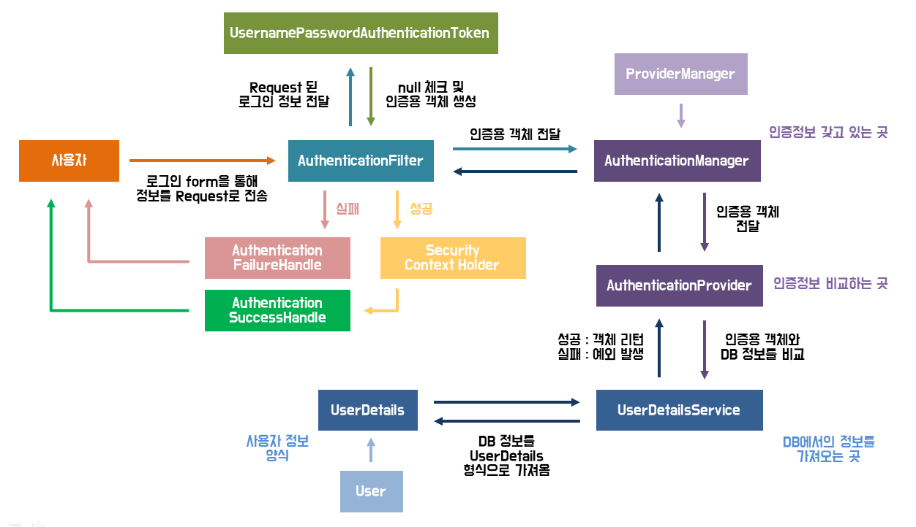

Slide 4
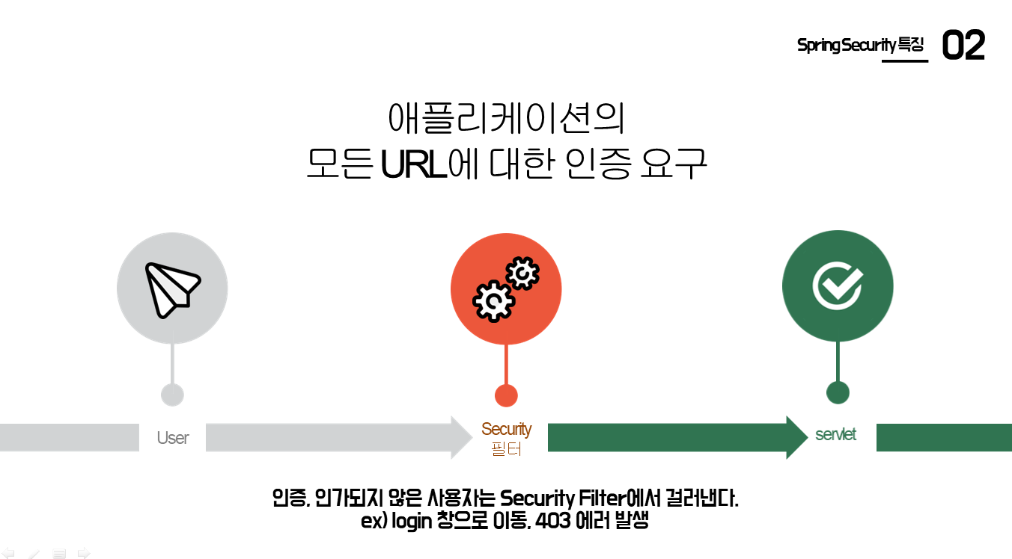
2. Spring Security의 특징
1) 애플리케이션의 모든 URL에 대한 인증 요구
인증, 인가되지 않은 사용자는 Security Filter에서 걸러낸다
ex) login 창으로 이동, 403 에러 발생

Slide 5
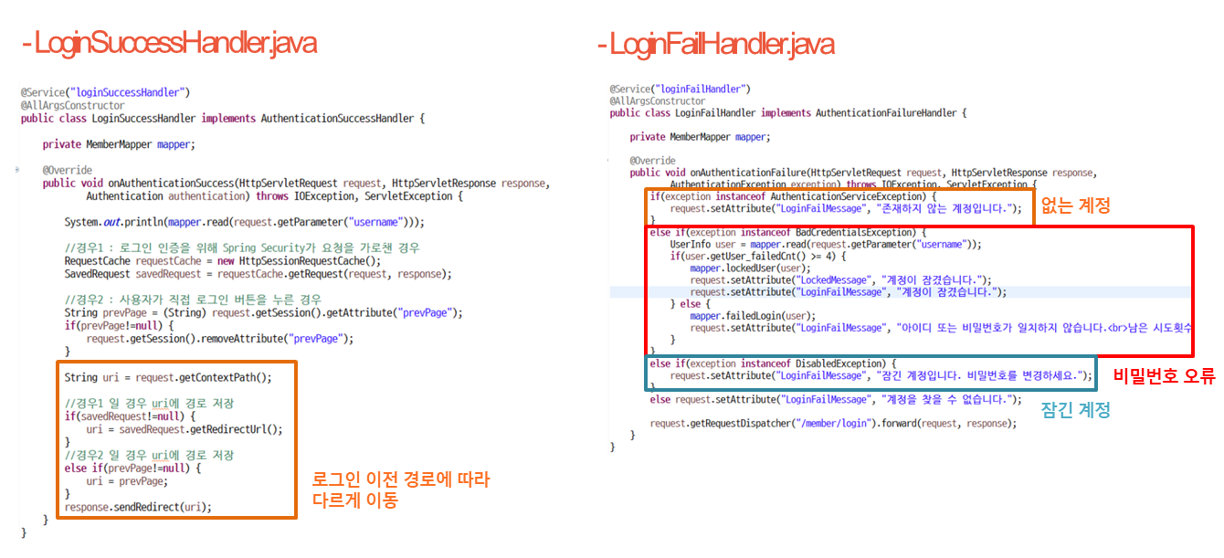
2) 시큐리티 커스터마이징
시큐리티 내의 소스를 커스터마이징 할 수 있다. ex) LoginSuccessHandler, LoginFailHandler, UserDetailsService 등

Slide 6
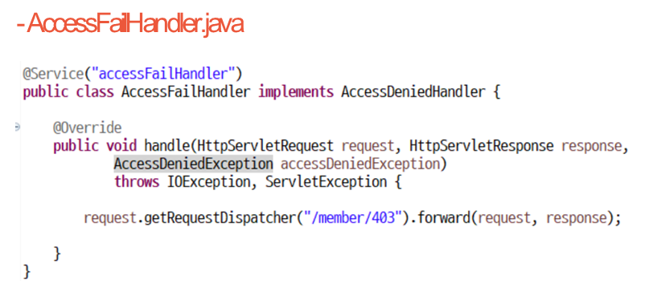

Slide 7
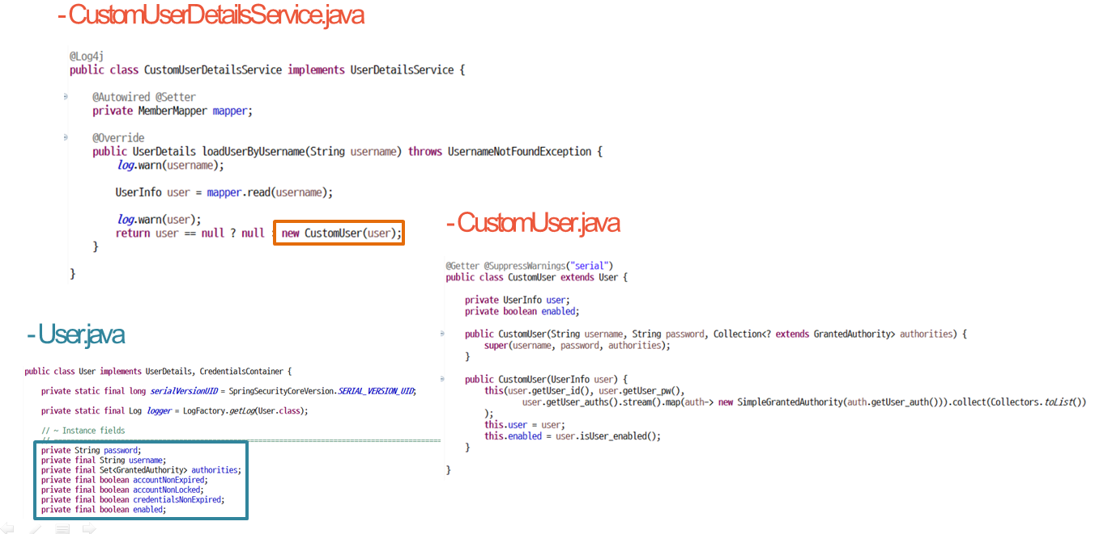

Slide 8
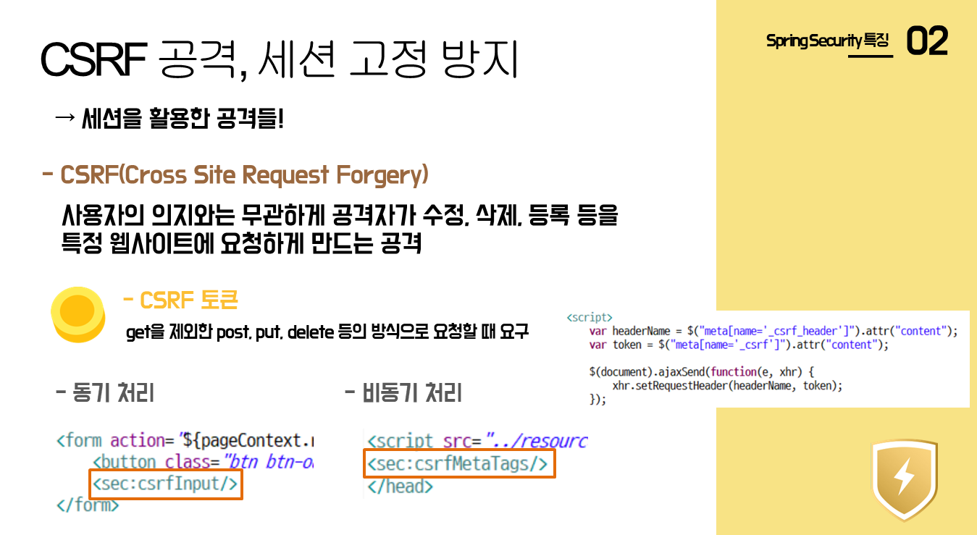
3) CSRF 공격, 세션 고정 방지
CSRF, 세션 고정 등 세션을 활용한 공격들을 방지한다.
- CSRF(Cross Site Request Forgery)
사용자의 의지와는 무관하게 공격자가 수정, 삭제, 등록 등을 특정 웹사이트에 요청하게 만드는 공격

Slide 9
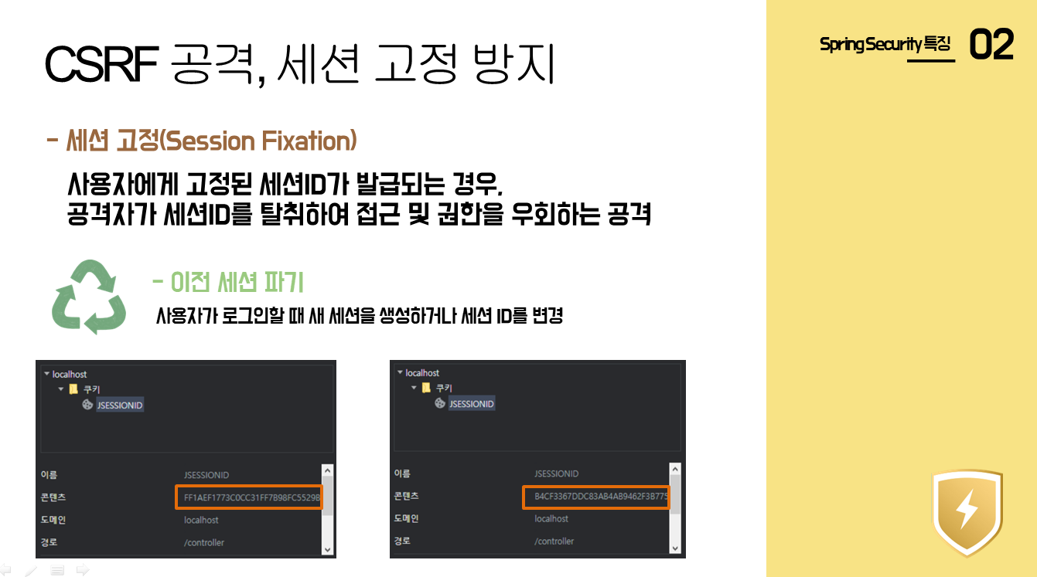
- 세션 고정(Session Fixation)
사용자에게 고정된 세션ID가 발급되는 경우, 공격자가 세션ID를 탈취하여 접근 및 권한을 우회하는 공격

Slide 10
4) HTTP 보안 헤더
HTTP 헤더를 강화하여 XSS, X-Frame-Options 등에 대응한다.
- HSTS (HTTP Strict Transport Security)
WEB에 접근할 때, 강제적으로 HTTPS로 접근하도록 한다.
- XSS(Cross-Site Scripting) 보안
스크립트가 포함된 URL을 필터링 한다.
- X-Frame-Options
<frame>, <iframe>, <object> 등의 태그를 이용한 ClickJacking 공격에 대응한다.

Slide 11
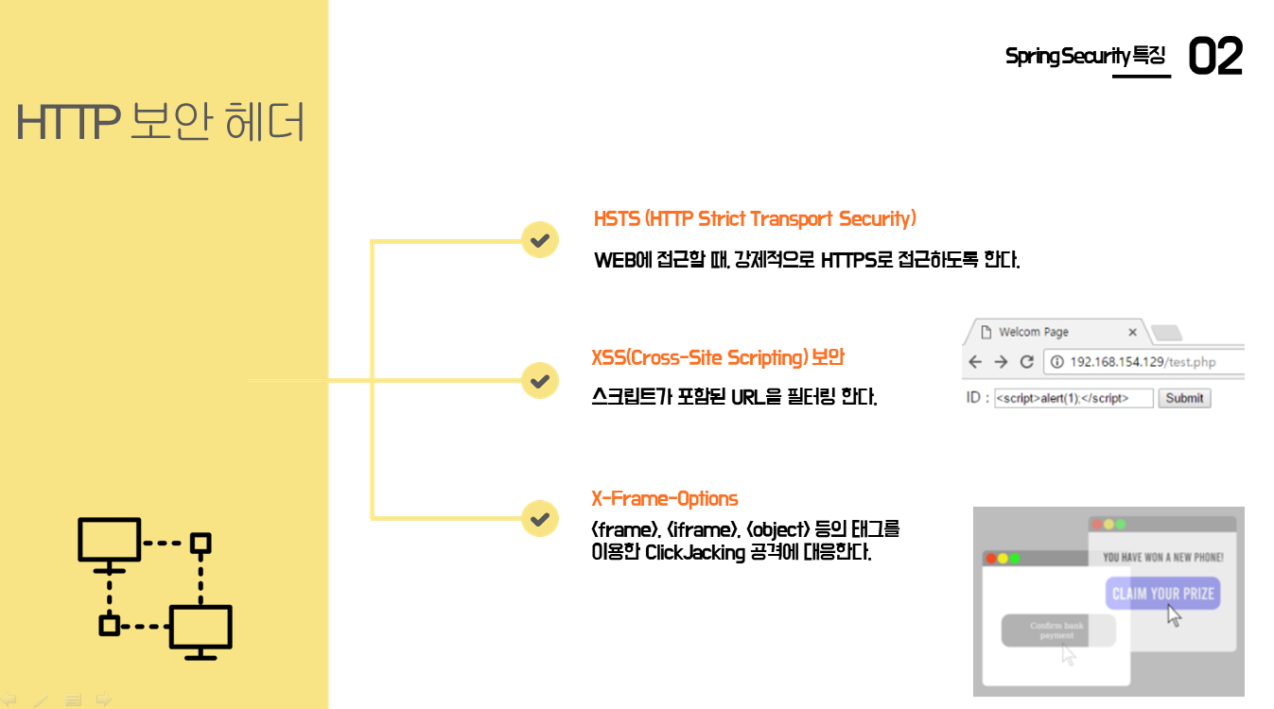

Slide 12
3. Spring Security 설정
- pom.xml : 라이브러리 추가
<!-- Security -->
<dependency>
<groupId>org.springframework.security</groupId>
<artifactId>spring-security-core</artifactId>
<version>${org.springframework-version}</version>
</dependency>
<dependency>
<groupId>org.springframework.security</groupId>
<artifactId>spring-security-config</artifactId>
<version>${org.springframework-version}</version>
</dependency>
<dependency>
<groupId>org.springframework.security</groupId>
<artifactId>spring-security-web</artifactId>
<version>${org.springframework-version}</version>
</dependency>
<dependency>
<groupId>org.springframework.security</groupId>
<artifactId>spring-security-taglibs</artifactId>
<version>${org.springframework-version}</version>
</dependency>
<dependency>
<groupId>org.springframework.security</groupId>
<artifactId>spring-security-test</artifactId>
<version>${org.springframework-version}</version>
</dependency>

Slide 13
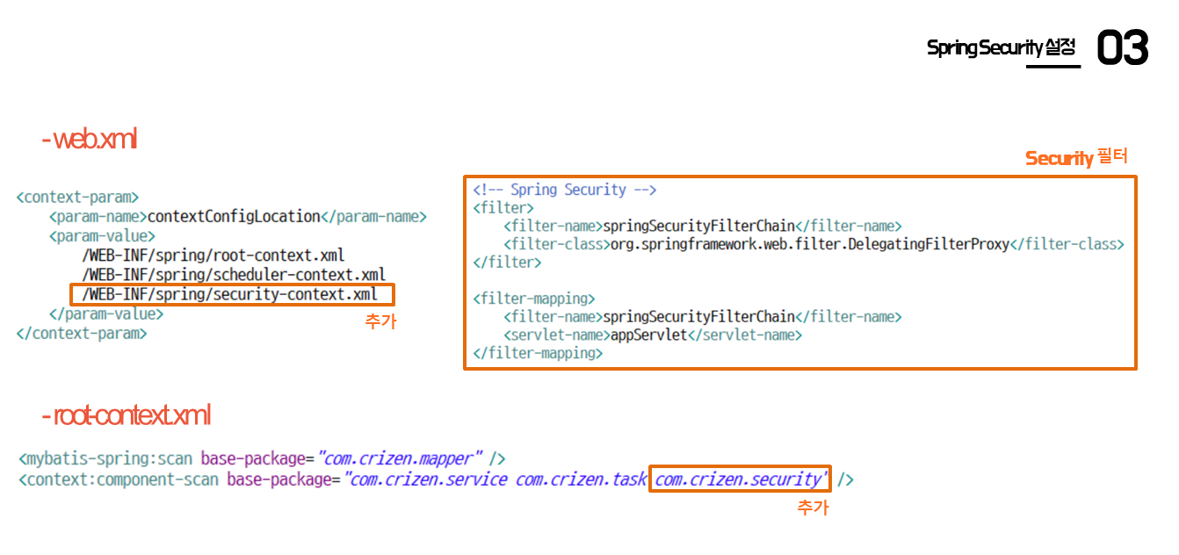

Slide 14
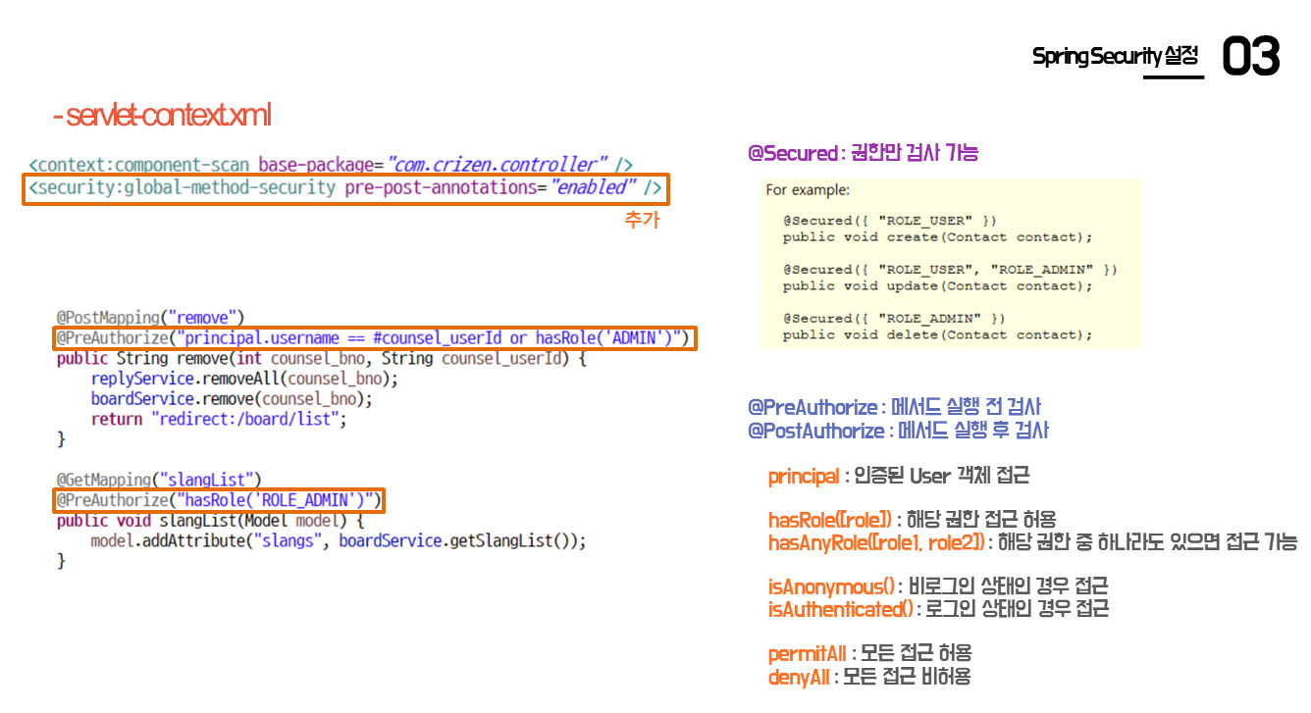

Slide 15
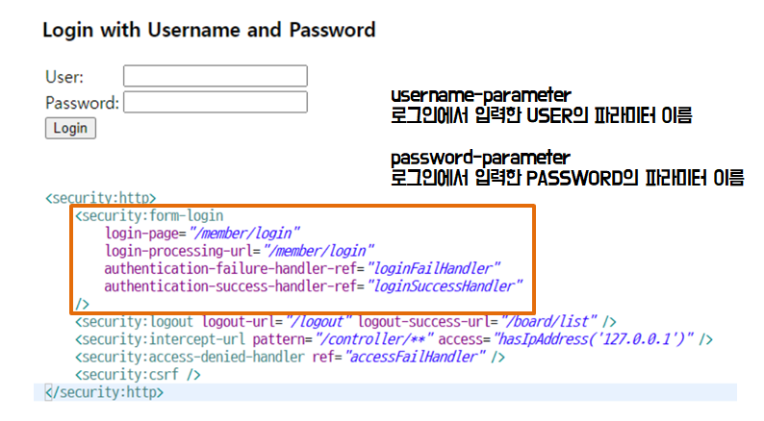

Slide 16
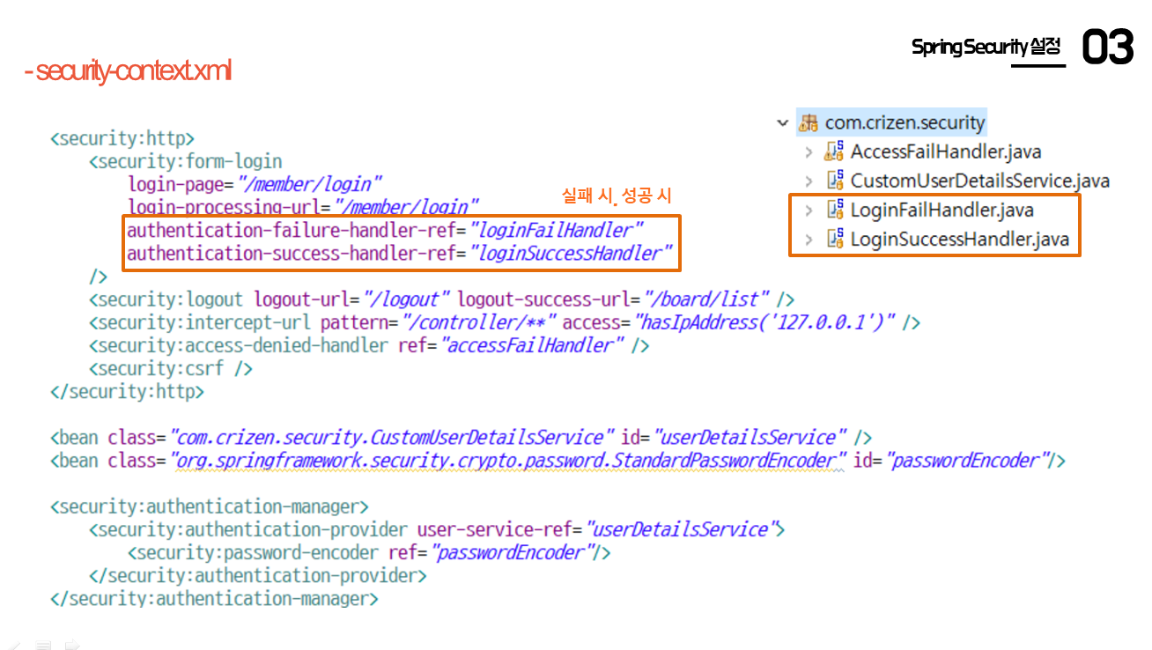

Slide 17
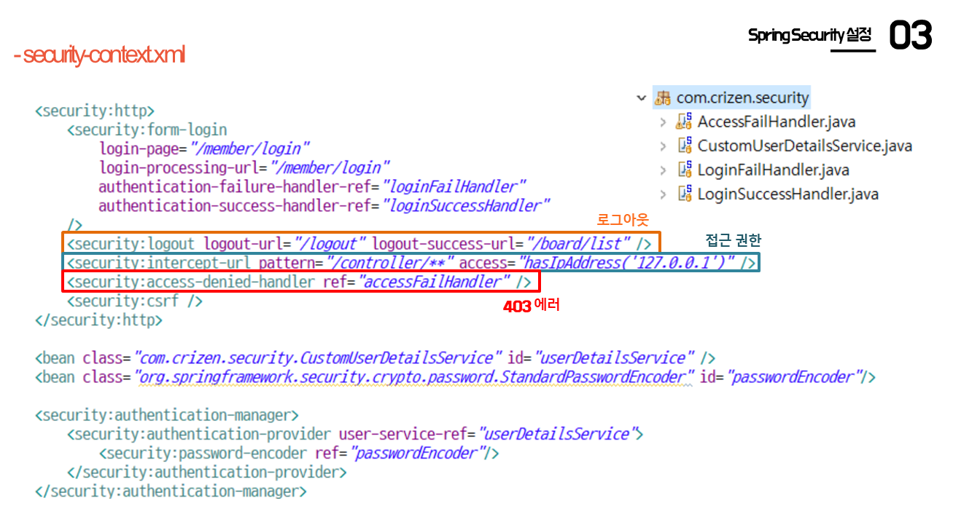

Slide 18
